Slide 1
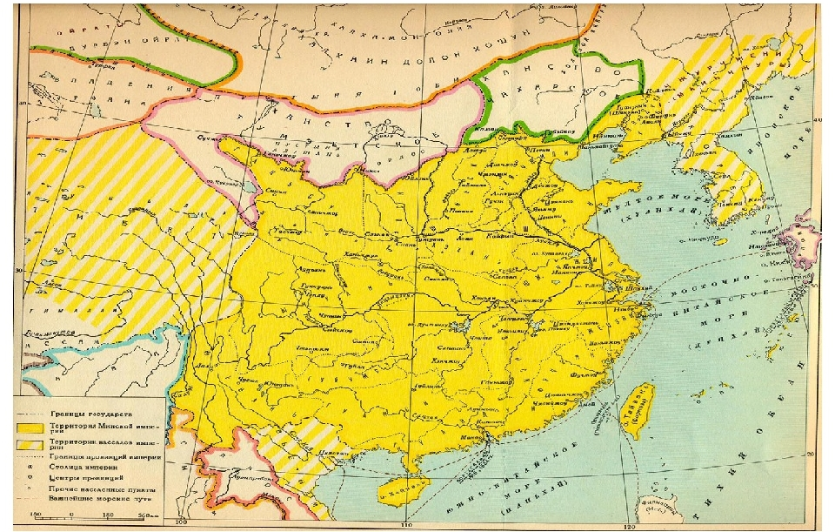
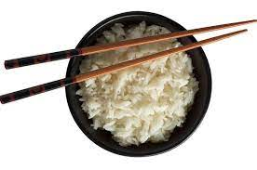
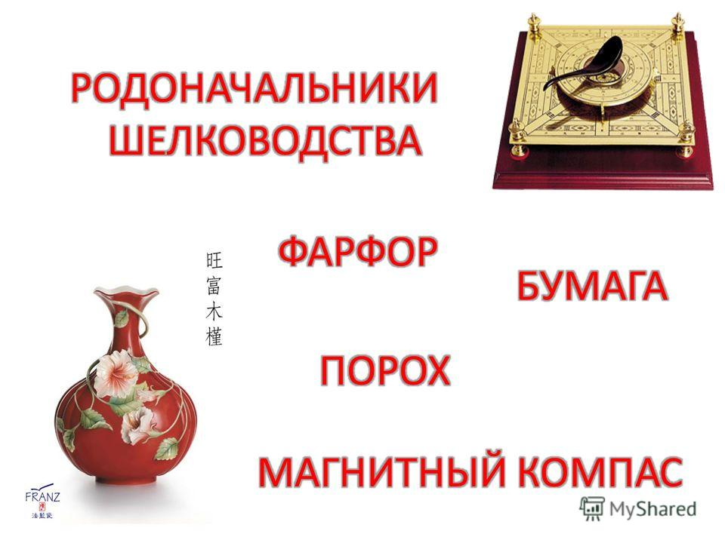
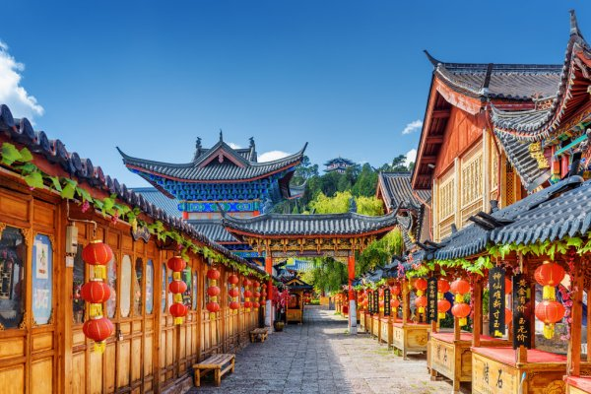

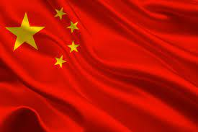
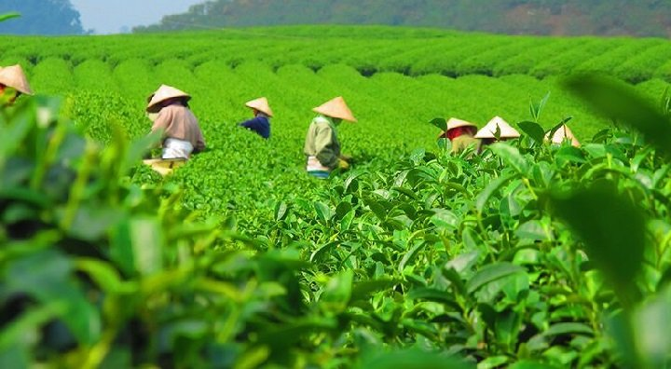
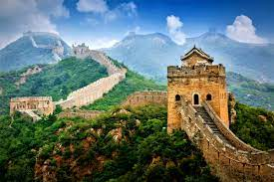
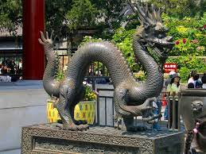

Slide 2
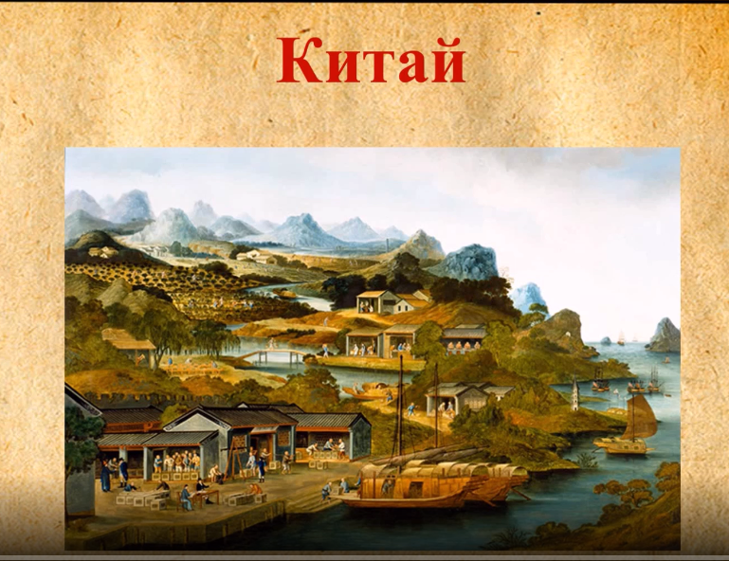

Slide 3
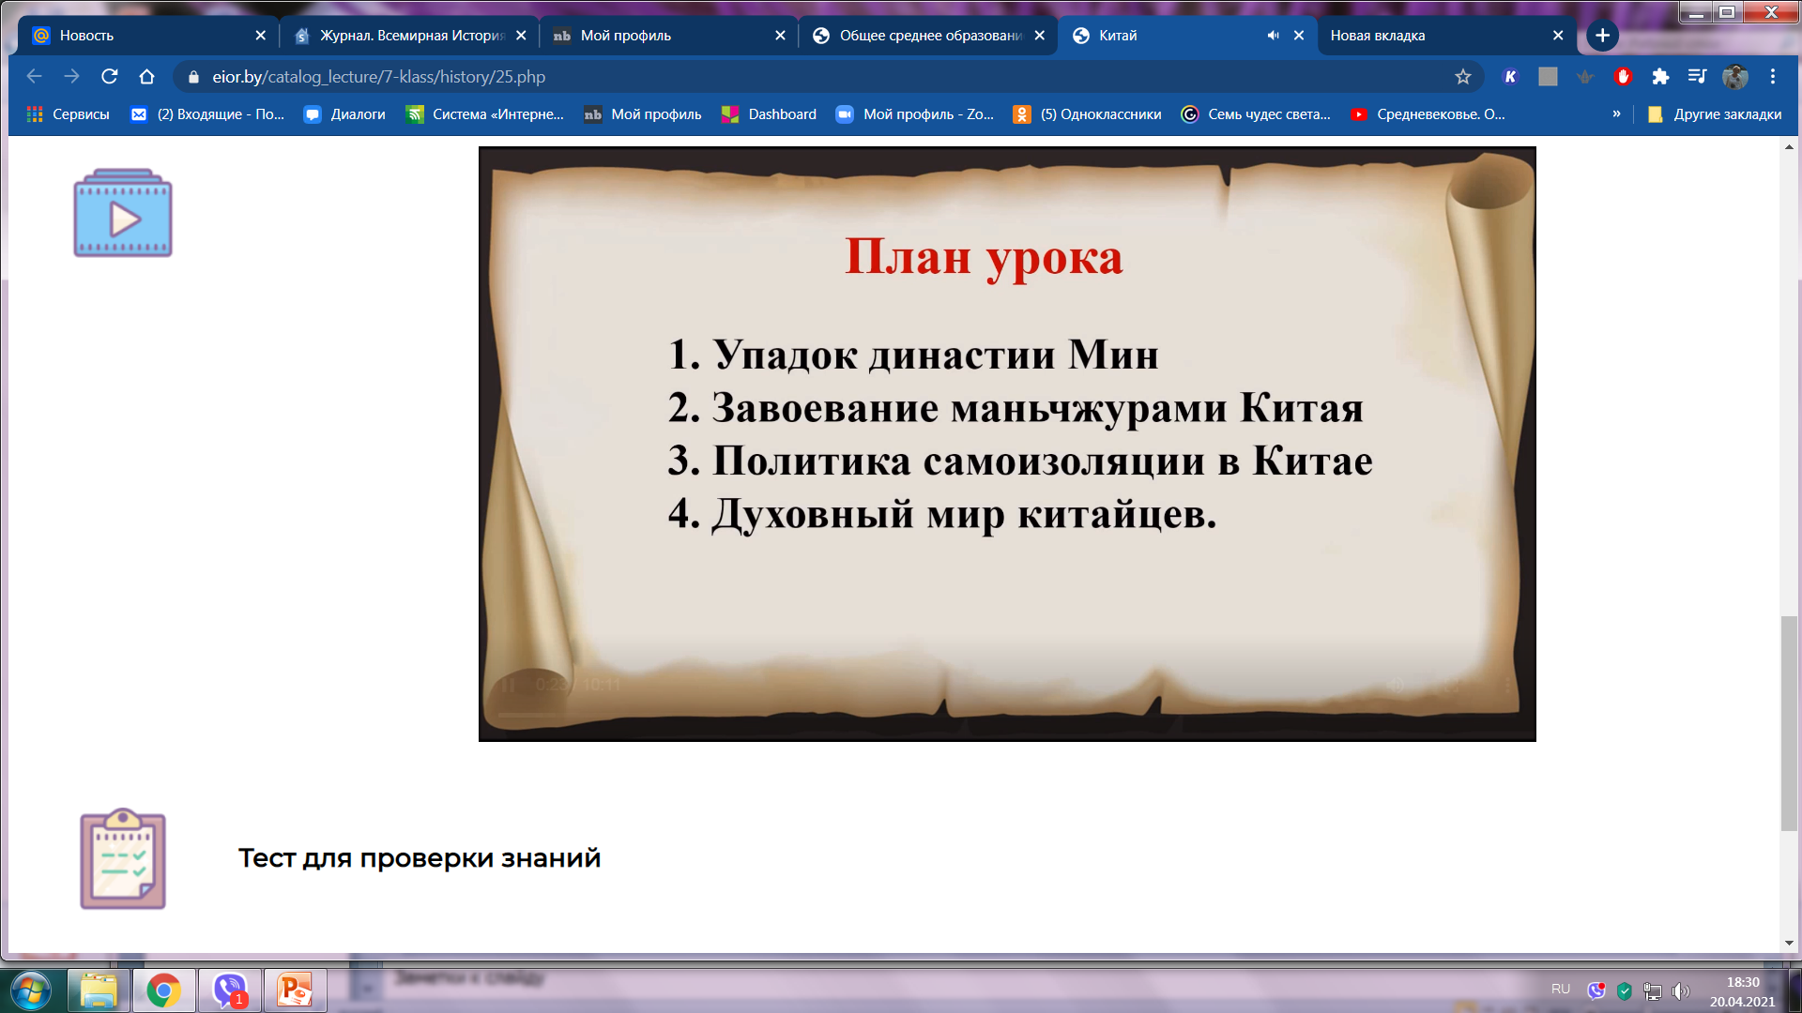

Slide 4
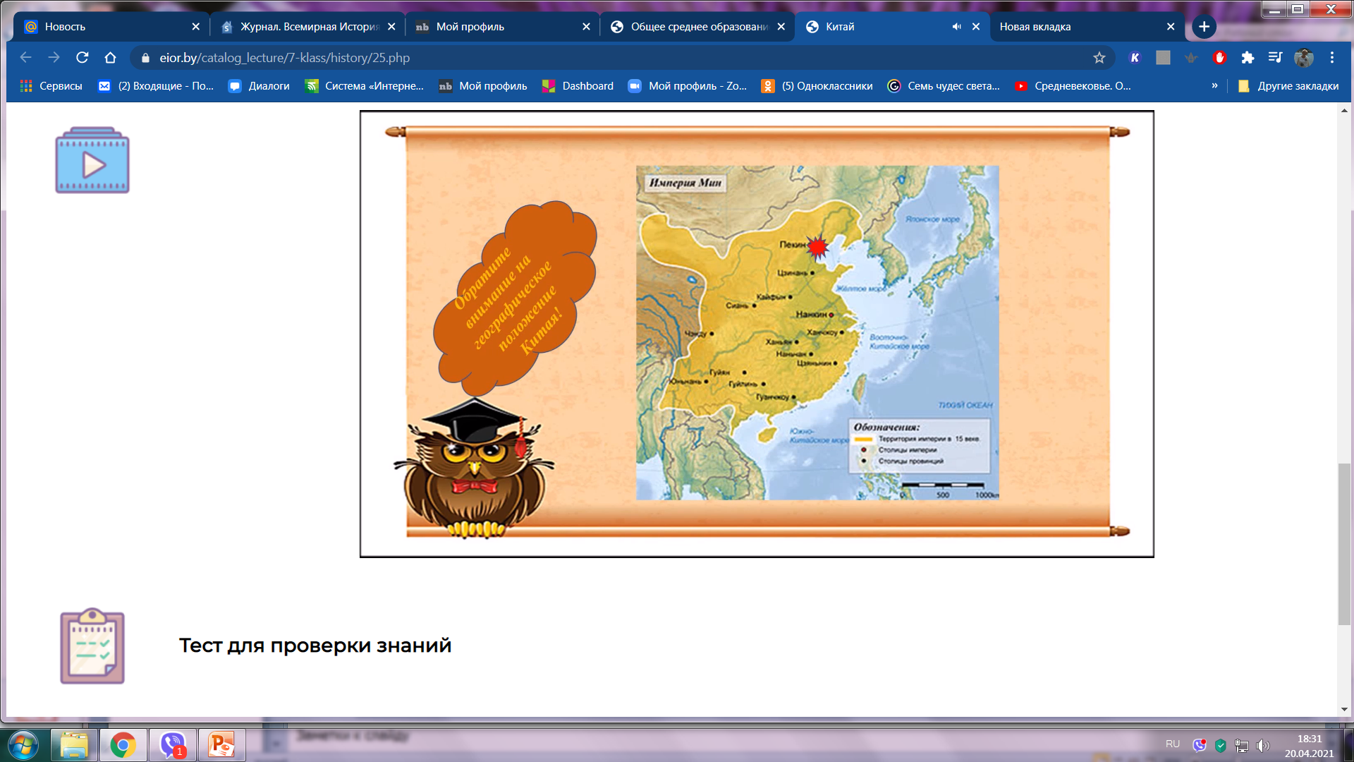

Slide 5
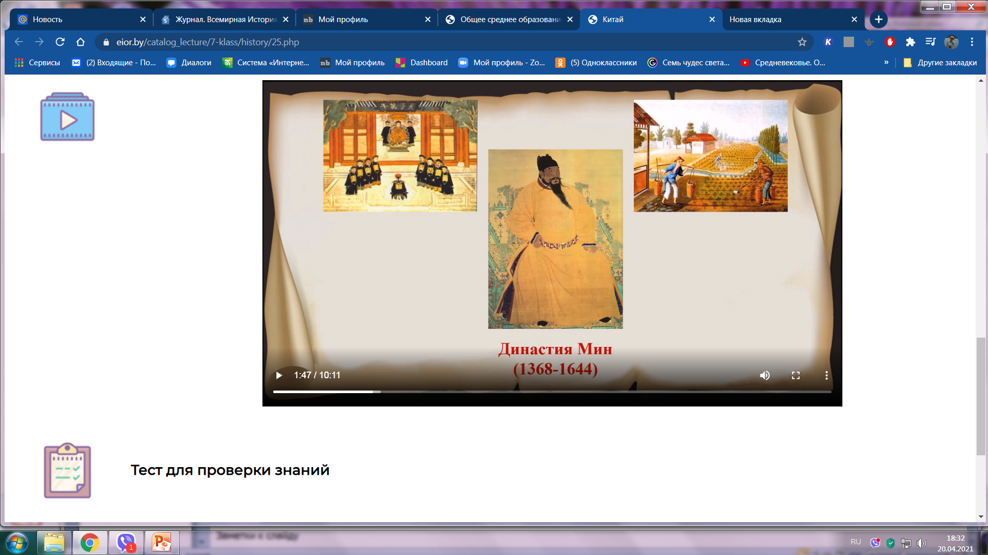
Династия Мин (1368-1644)

Slide 6
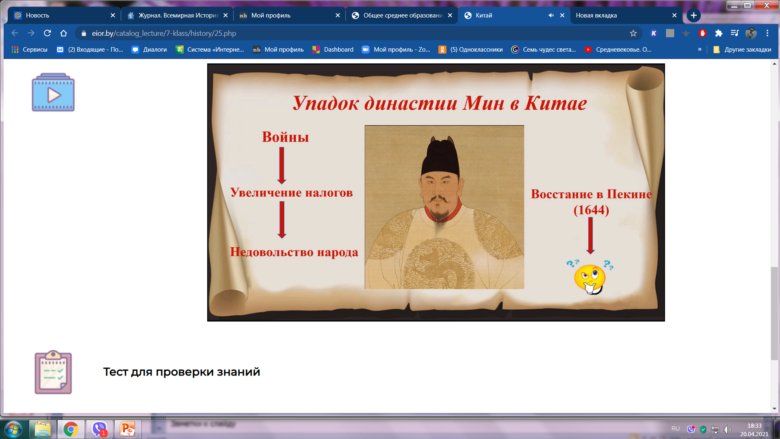

Slide 7
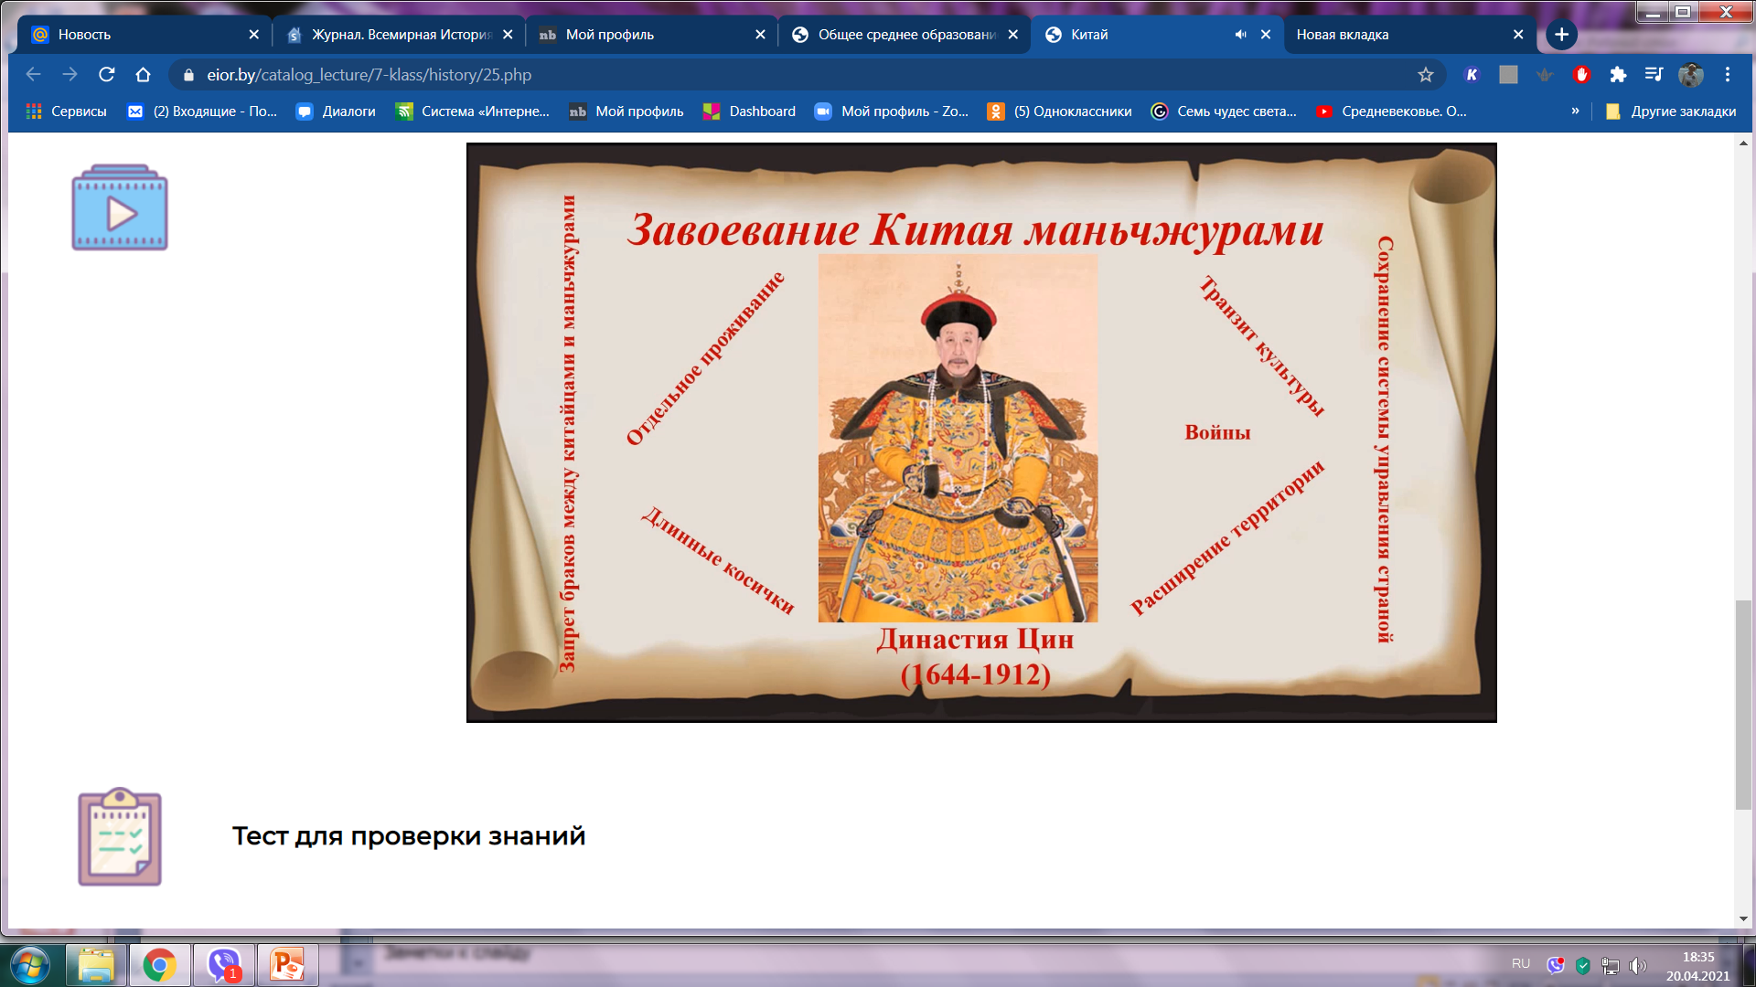

Slide 8
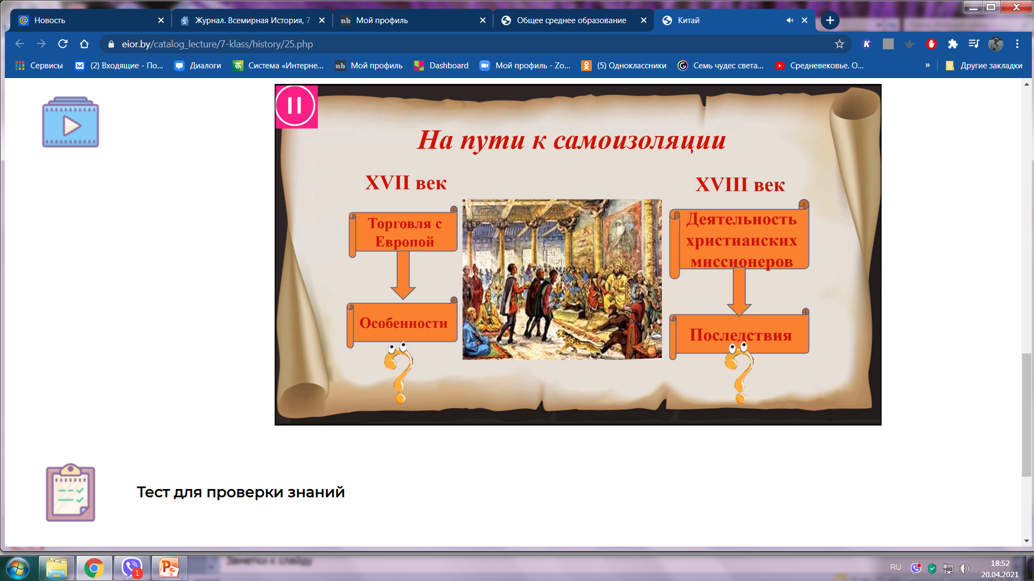

Slide 9
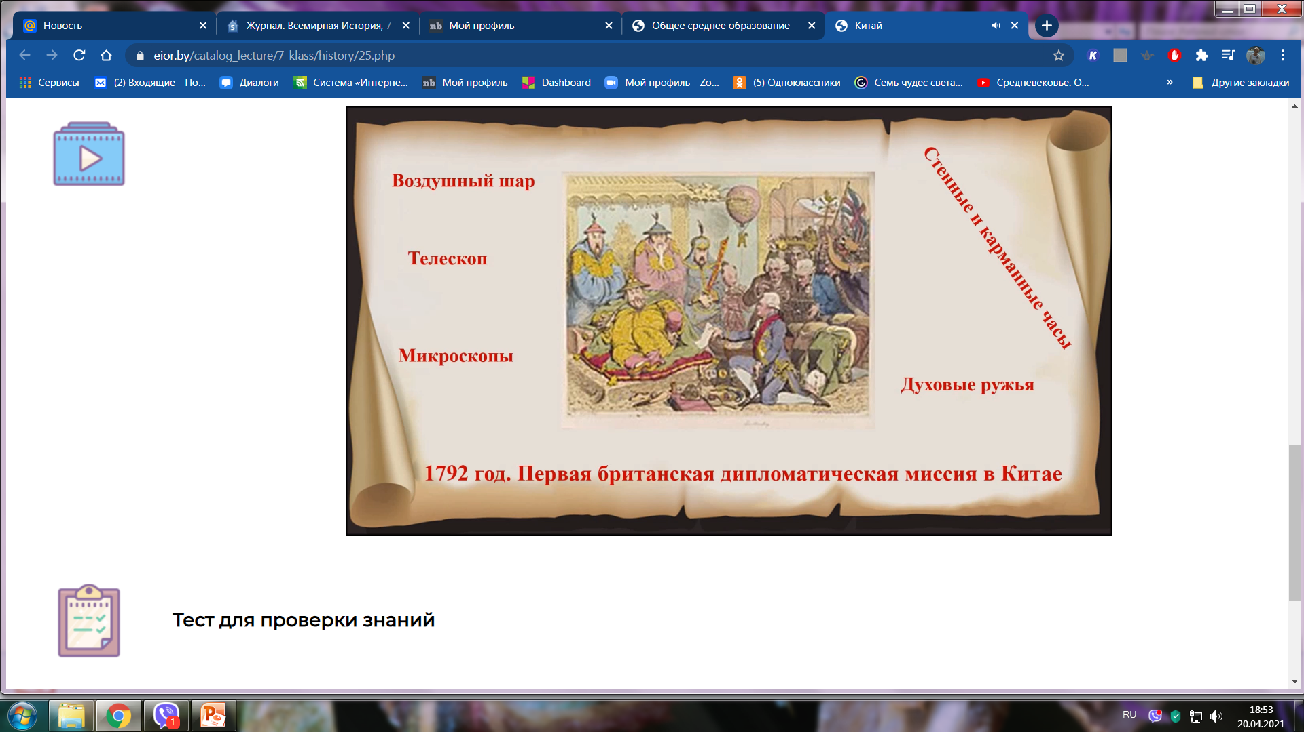

Slide 10
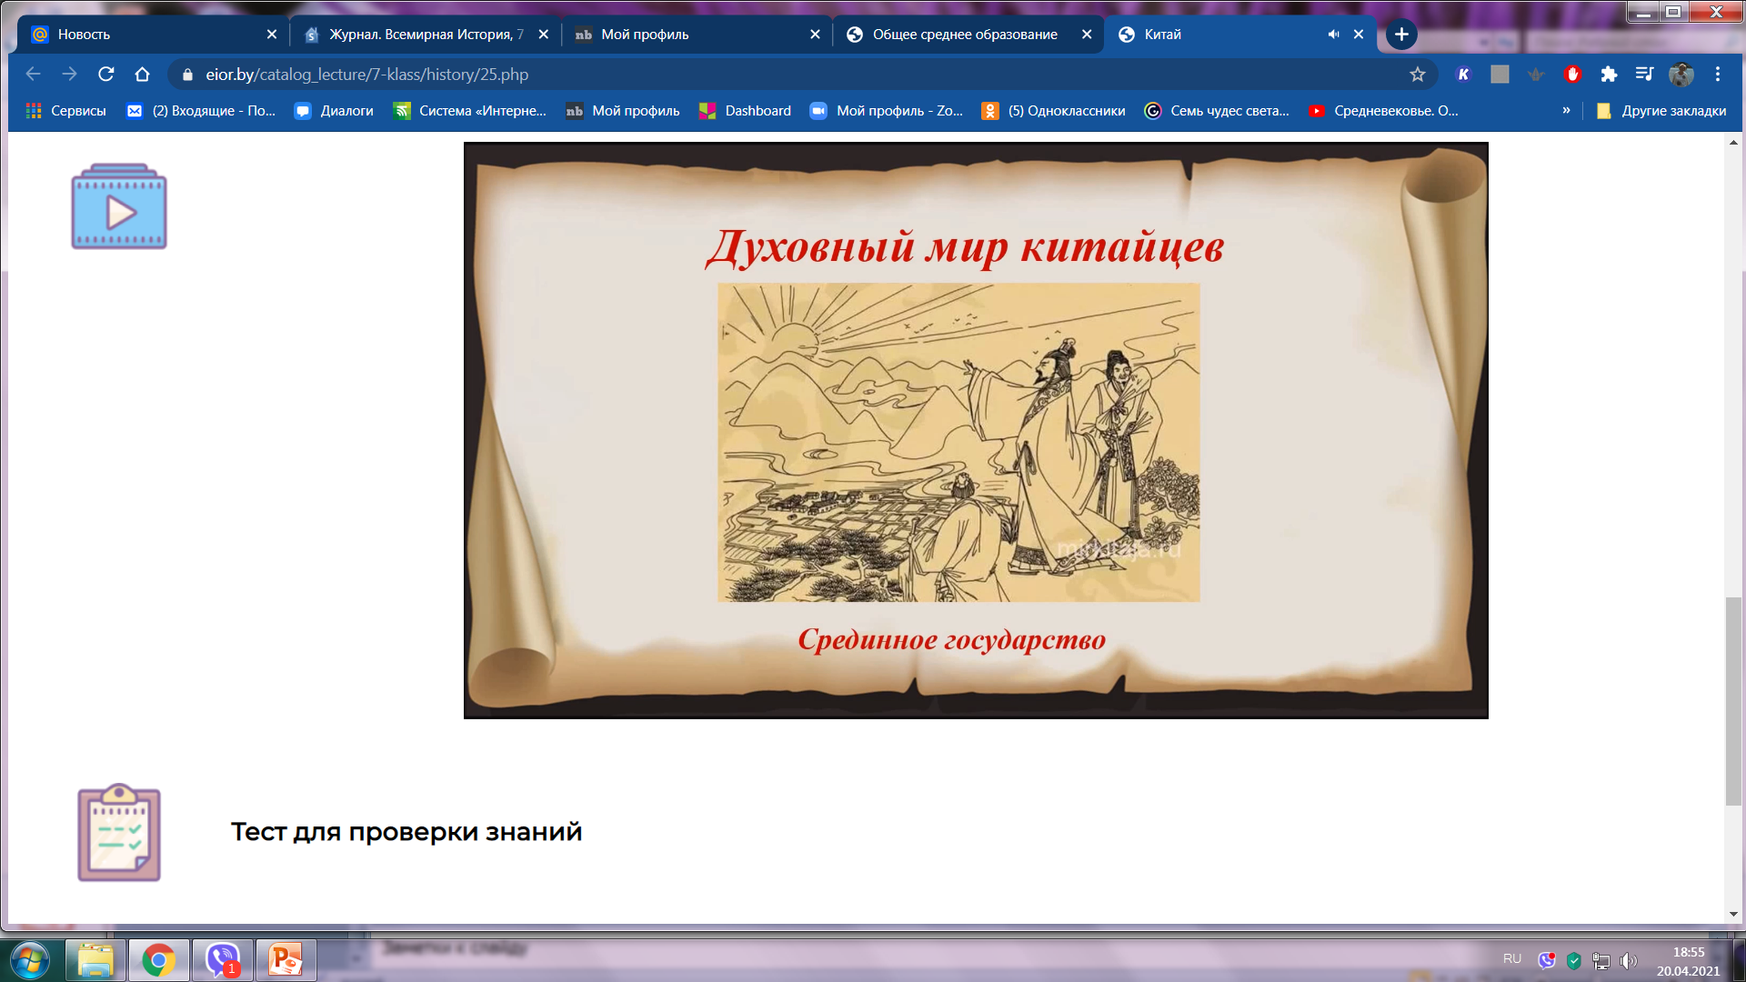

Slide 11
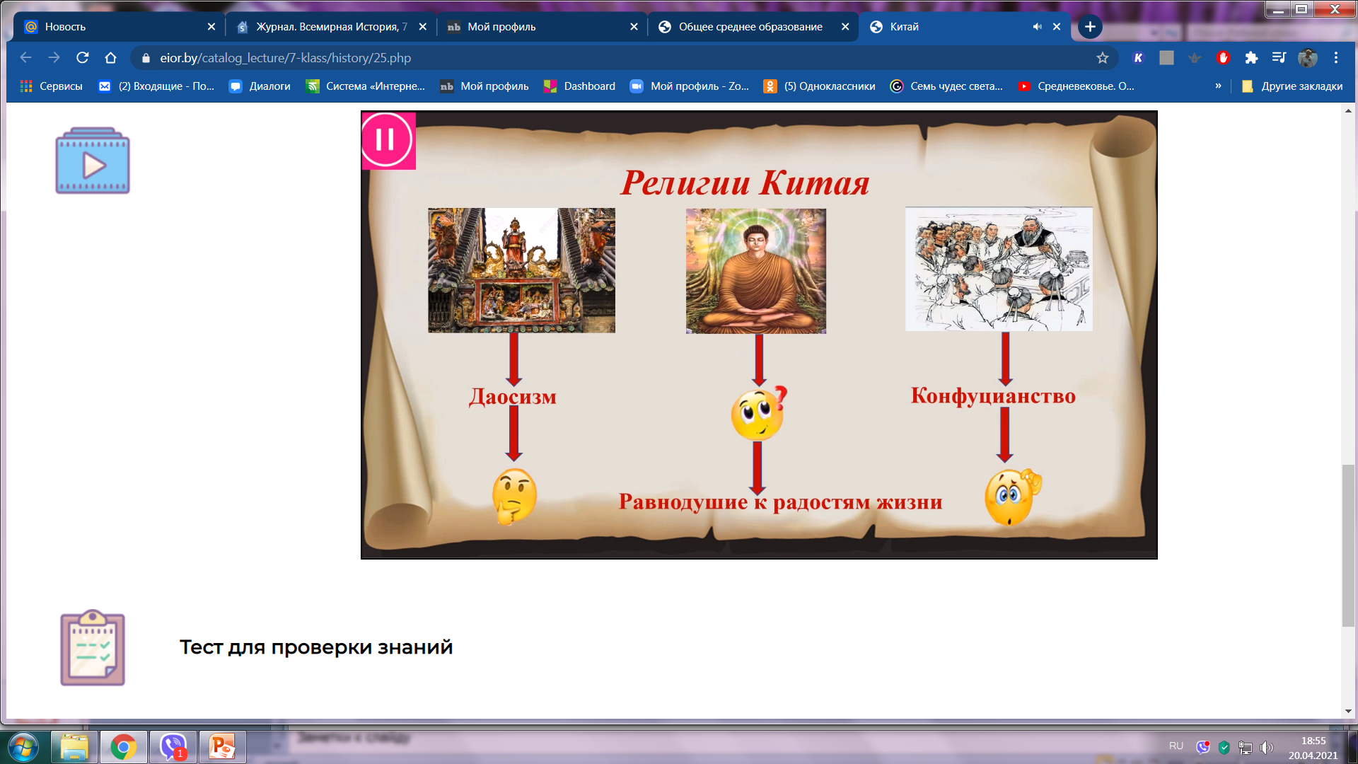

Slide 12
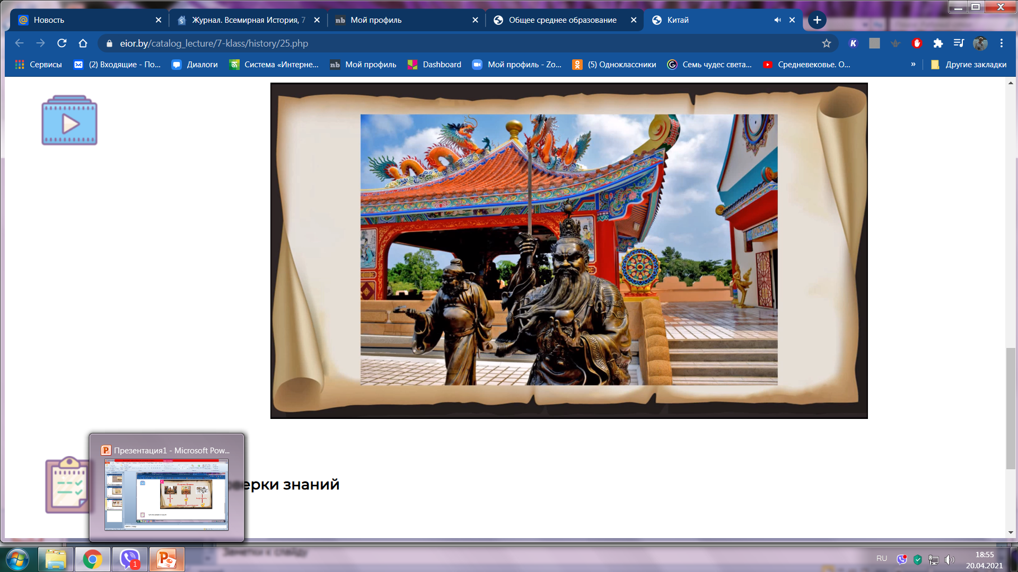

Slide 13
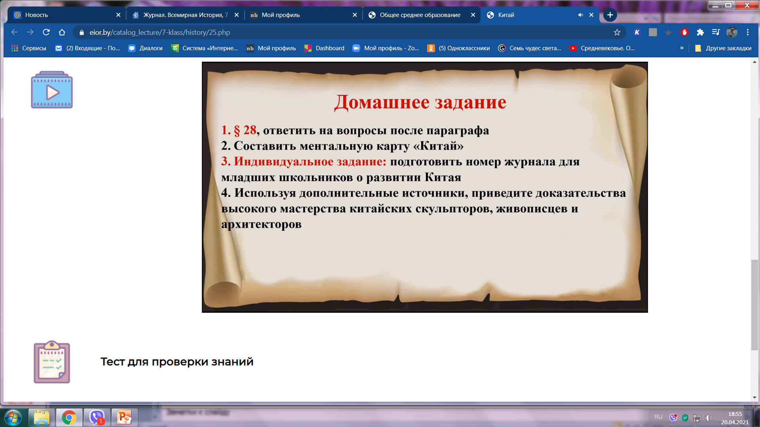

Slide 14
Тест для проверки знаний «Китай»
1.Императоры династии Цин были выходцами из:
1. Монголии
2. Кореи
3. Вьетнама
4. Маньчжурии
2.Отношение завоевателей-маньчжуров к китайцам характеризовалось:
1. пренебрежением и высокомерием
2. доброжелательностью
3. уважением
4. запретом на заключение браков между маньчжурами и китайцами
3.Китайские торговцы были заинтересованы в:
1. покупке европейских продуктов питания
2. покупке фарфора
3. золоте и серебре
4. покупке лошадей
4.Первой из европейских стран оправила свою дипломатическую миссию в Китай:
1. Франция
2. Британия
3. Испания
4. Россия

Slide 15
5.Соотнесите понятие и его определение:
А. китайский чиновник 1.Срединное государство
Б. почитание, поклонение чему-либо 2.мандарин
В. самоназвание Китая 3. культ
6.Установите хронологическую последовательность событий:
А. Самоизоляция Китая
Б- Правление династии Мин
В- Захват Китая маньчжурами и установление власти Цинской династии
7.Философское и религиозное учение в Китае, основанное на послушании старшим в семье и обществе, –
8.Китайцы называли свою страну…
9.Верно ли:
1. Британская дипломатическая миссия закончилась полным провалом
2. Европейцам разрешалось торговать в городе Фучжоу
10.Династия Цин правила в Китае с:
1. 1405 по 1433 гг.
2. 1206 по 1368 гг.
3. 1368 по 1644 гг.
4. 1644 по 1912 гг.

